Slide 1
Testy
PB175

Slide 2
Návrh testů
Co se po vás bude chtít:
Vypracovat návrh testů.
Vymyslet a navrhnout alespoň 3 testy.
Připravit se na to, že výsledky testů je třeba nějak zaznamenat a zpracovat.

Slide 3
Artefakty podle etap

Slide 4
Co je testování
Testování je proces spuštění programu s cílem nalézt chyby.
Dobrý testovací případ má vysokou pravděpodobnost nalezení dosud nenalezené chyby.
Úspěšný test je takový, který odhalí dosud neodhalenou chybu.
- Myers

Slide 5
V model

Slide 6
Co testování ukazuje
Testování nemůže ukázat nepřítomnost defektů, může pouze ukázat, že v softwaru jsou chyby.
Testování také ukazuje funkce a výkon.
A je také ukazatelem kvality software.

Slide 7
Testování v týmu
Testování je destruktivní činnost!
Programátor není dobrým testerem vlastního výtvoru.
Detailní znalost struktury programu usnadňuje hledání
a opravu chyb.
Je nutná spolupráce dvou nezávislých, organizačně
samostatných týmů.
Tým kvality
Realizační tým

Slide 8
Návrh testu - příklad
s := Hledej (NejakePole,UlozenaHodnota)
velikost pole
hledaný prvek
1. 1 existuje
2. 1 není
3. 0
4. sudé je první
5. sudé je poslední
6. sudé není
7. liché je první
8. liché je poslední
9. liché není
10. sudé je v obecné pozici
11. liché je v obecné pozici

Slide 9
Příklad klasifikace chyb
Funkce - chyba ovlivňující schopnosti, rozhraní uživatelů,
rozhraní výrobku, rozhraní s HW architekturou nebo globální datovou strukturou.
Rozhraní - chyba při interakci s ostatními komponentami nebo ovladači přes volání, makra, řídící bloky nebo seznamy parametrů.
Ověřování - chyba v logice programu, která selže při validaci dat a hodnot před tím, než jsou použity.
Přiřazení - chyba při inicializaci datové struktury nebo bloku kódu.
Časování/serializace - chyba, která zahrnuje časování sdílených a RT prostředků.
Sestavení/balení/spojování - chyba související s problémy s repozitory projektu, změnami vedení, nebo správou verzí.
Dokumentace - chyba, která ovlivňuje publikace a návody pro údržbu.
Algoritmus - chyba, která se týká efektivity nebo správnosti algoritmu nebo datové struktury, ne však jejich návrhu.

Slide 10
Typ chyby - asociace s etapou
Typ defektu
Vývojová etapa
funkce
rozhraní
ověřování
přiřazení
časování/serializace
sestavení/balení/spojování
dokumentace
algoritmus
návrh
návrh na nízké úrovni
návrh na nízké úrovni nebo kód
kód
návrh na nízké úrovni
knihovní nástroje
publikace
návrh na nízké úrovni

Slide 11
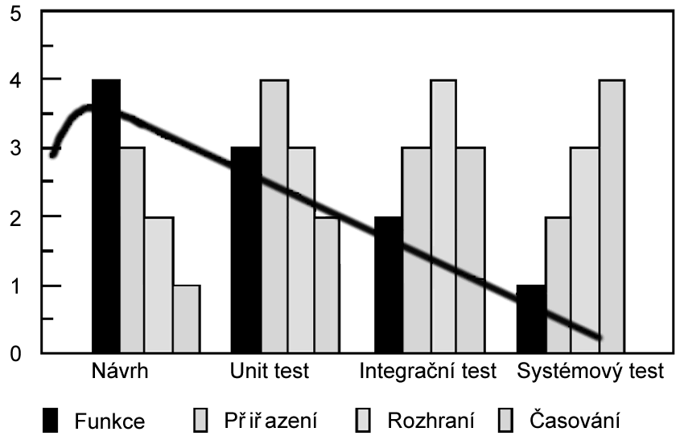
Různé testy – různé typy chyb

Slide 12
Co se u chyb sleduje
Typ – Čeho se chyba týká (Funkce, rozhraní …)
Třída – Je to špatně, nebo to chybí? (M, W, E)
Závažnost – Kritická, střední, malé (obvykle 3 až 4 úrovně)

Slide 13
Úkol č.3, část 1
Navrhněte 3 testy pro vaši aplikaci.
Popište, jak budou vypadat jednotlivé testovací případy.
Navrhněte klasifikaci chyb.
Připravte si formuláře pro zaznamenání a vyhodnocení testů (popis a statistika).

